Slide 1

《openEuler内核编程》
第二章 第2讲
操作系统基本结构和映像布局
中国科学院软件研究所
2021年1月14日 Thursday

Slide 2
大纲
ELF文件格式
内核映像文件的格式和符号表
内核映像文件的内存加载布局

Slide 3
ELF文件格式
ELF:Executable and Linkable Format
可执行和可链接格式
Notes:
在Linux操作系统中，通过源代码编译完成的二进制文件，有一个统一的格式，叫做ELF文件。全称是Executable and Linkable Format。翻译成中文就是可执行和可链接格式。这一节我们讲内核映像布局，内核映像也是二进制文件，所以要先学习Linux系统下二进制文件的格式。

Slide 4
ELF文件格式
ELF文件有几种类型？
1：可执行文件
Linux下的可执行文件
（一般无扩展名）
Windows下的可执行文件
（以.exe为扩展名）
Notes:
好，同样是ELF文件，一共有四种类型。 第一种是可执行文件，Linux下的可执行文件一般都没有扩展名，对应Windows系统下就是.exe文件。

Slide 5


ELF文件格式
ELF文件有几种类型？
2： 可重定位文件
编译
链接
源代码
.o文件
可执行文件
Notes:
第二种是可重定位文件，这类文件包含了代码和数据，可以被用来链接成可执行文件或共享目标文件。linux系统的.o文件就是可重定位文件，对应Windows系统的就是.obj文件。这种可重定位文件也叫静态链接库，在之后的链接成的可执行文件中，都有一个代码的拷贝，如果很多可执行文件都使用同一个静态链接库，那么等于说每一个可执行文件都包含了这个静态链接库里的代码。

Slide 6
ELF文件格式
ELF文件有几种类型？
3： 共享目标文件文件
编译
动态链接
可执行文件A
源代码
.so文件
可执行文件B
Notes:
第三种是共享目标文件。这种文件也是包含了代码和数据。但是和第一种可重定位文件不同，这个文件在不会最终存在于可执行文件中，而是以单独的文件形式存在，程序运行的时候，会链接到这个文件。同时这个文件可以可以多文件公用的，故不用占用大量的磁盘空间。也叫做动态链接库。对应的是Linux中的.so文件，以及Windows中的DLL文件。

Slide 7


ELF文件格式
ELF文件有几种类型？
4：核心转储文件
生成
系统崩溃
Core dump文件
Core dump文件用来记录系统崩溃时的信息
用以后续的错误查询
Notes:
第四种是核心转储文件，是在进程以外终止时，将该进程地址空间的内容和终止时的一切信息存储到的文件。常用的就是上面四种格式文件。

Slide 8
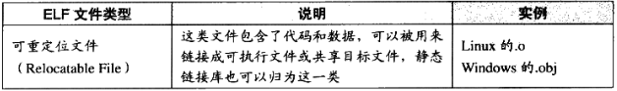
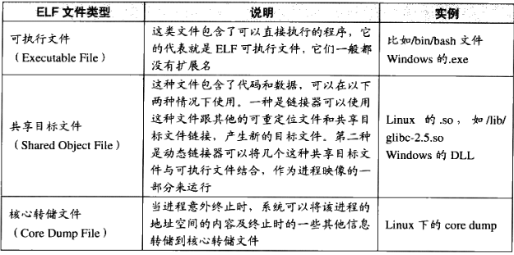
ELF文件格式
总结
Notes:
这是ELF文件的一个总结。很重要，考试要考的。

Slide 9
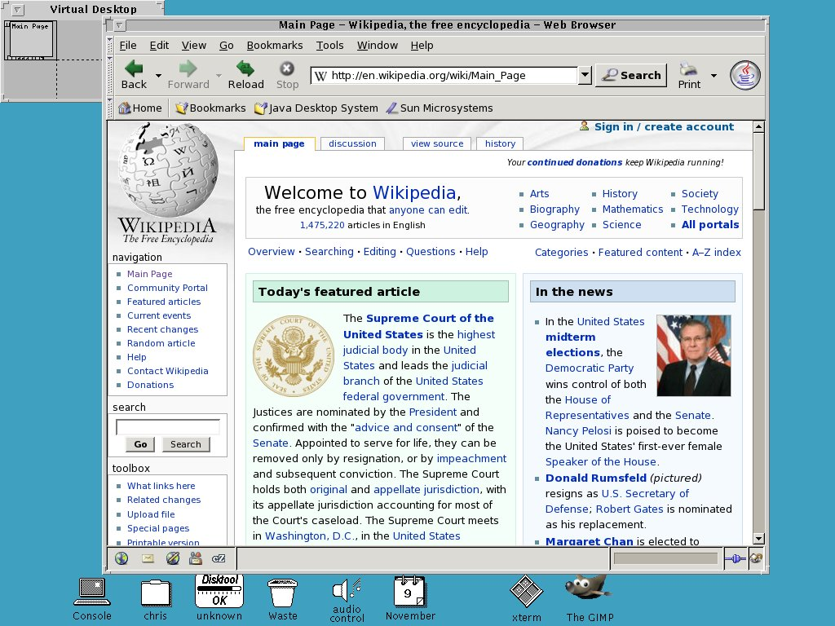
ELF历史
1988：ELF首次出现
在SVR4操作系统中
1999：被选为x86open项目中，Unix以及类Unix操作系统中的标准文件格式
SVR4操作系统
UNIX System V Release4
Notes:
ELF这一标准，首次出现在1988年发布的UNIX System V Release4 操作系统，简称SVR4。由于表现好，在1999年的时候被x86open项目中Unix及类Unix操作系统中的标准文件格式。

Slide 10
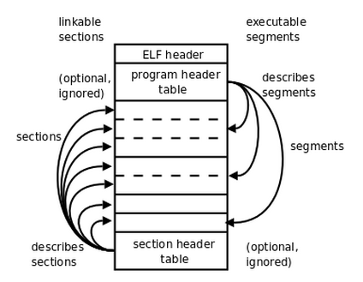
ELF整体结构
ELF四大组成部分
part1：ELF header
part2：program header table
part3：sections / segments
part4：section header table
Notes:
一个标准的ELF文件可以分为四个部分。第一部分是ELF header，用来描述整个文件。第二部分是Program Header Table，用来描述文件中的各种segments，告知系统如何创建进程。第三部分是sections或者segments。其中segments是从运行的角度来描述elf文件，sections是从链接的角度来描述elf文件。同时从图中我们可以看到，每一个segment是有多个sections所组成的，两者是包含关系。第四部分是Section Header Table，包含了每个sect

Slide 11
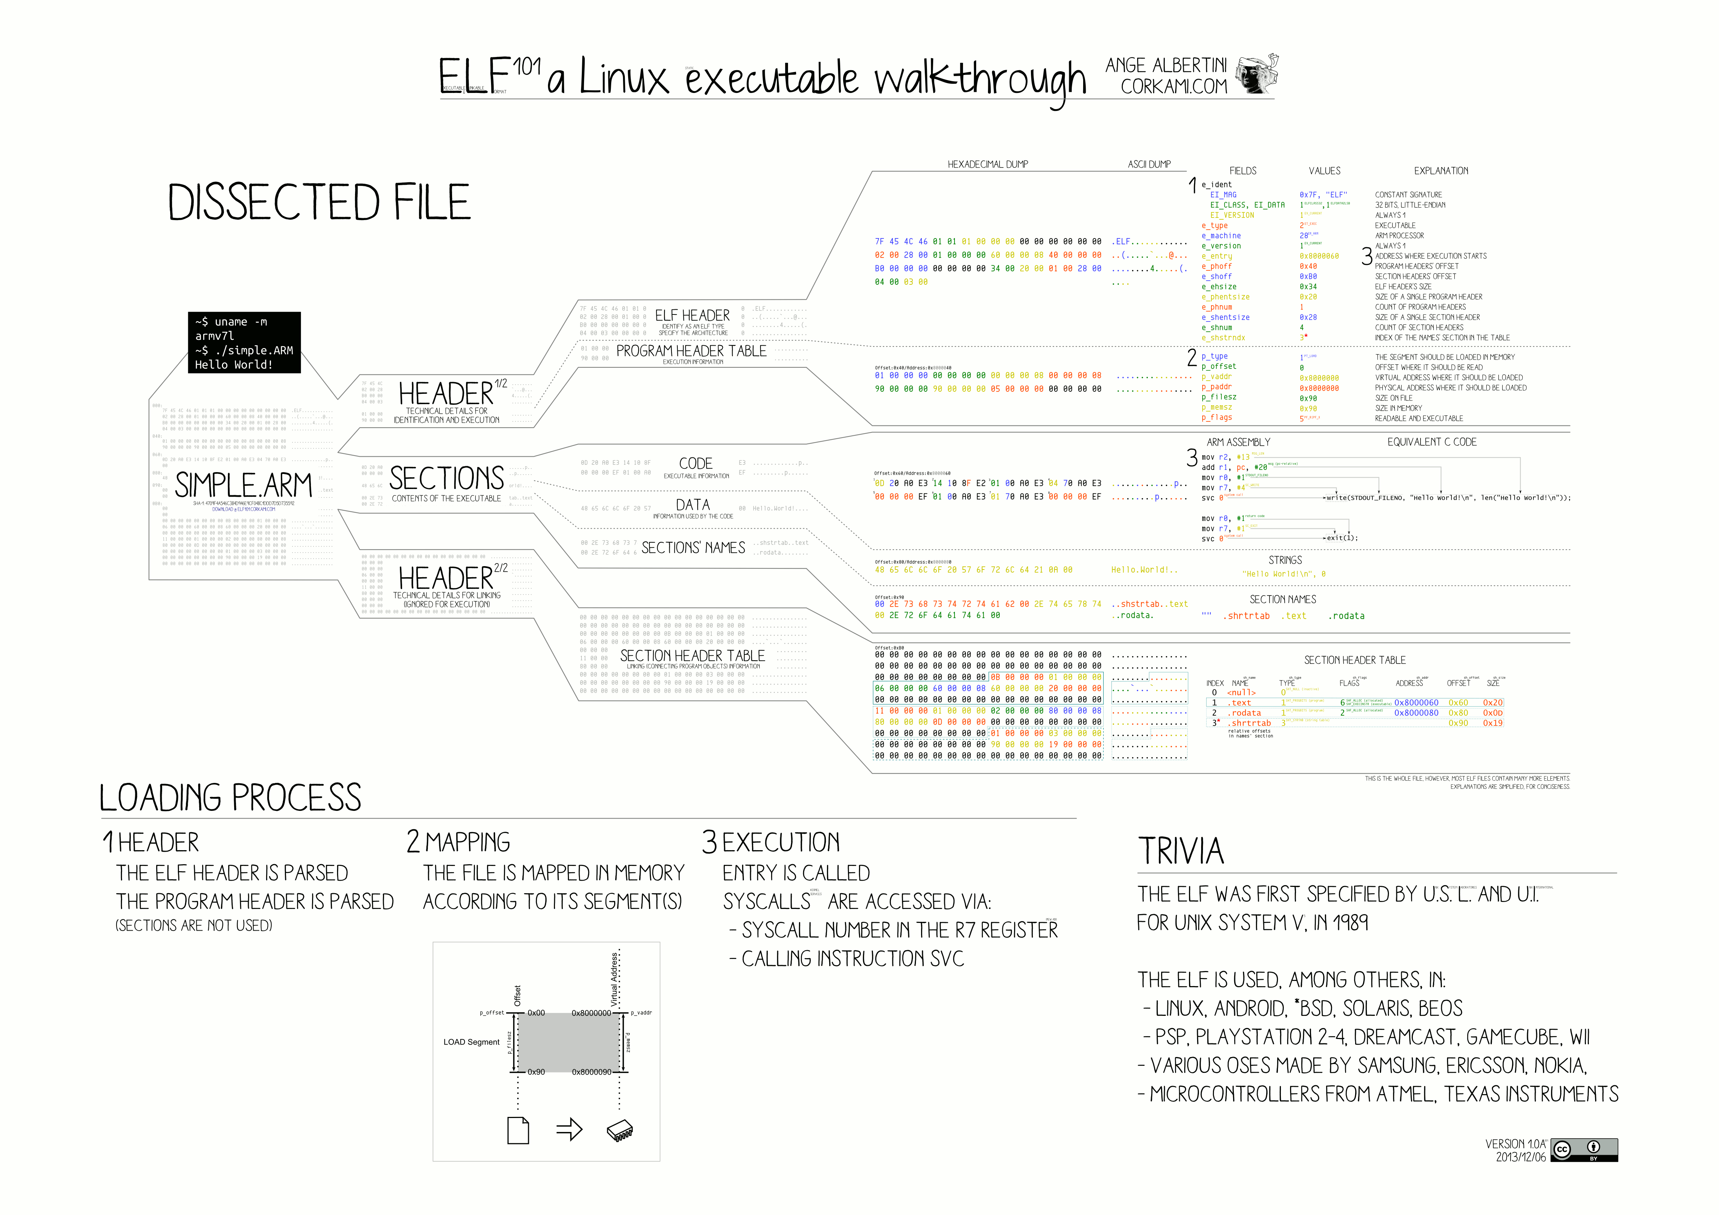
ELF分解图
Notes:
这里我借用网上的一张图，我认为这个是非常经典的，也是非常明了的一张图。事无巨细的分析了每一个组成部分。我会把这里拆开来给大家看。

Slide 12
ELF整体布局
ELF文件格式
part1：ELF header
part2：program header table
part3：sections / segments
part4：section header table
Notes:
前面说了elf的四大组成部分，第一第二部分、划分为上面这个HEADER，分别是ELF的信息，以及Program Header Table。紧接着下面是sections，也就是主要存放数据的地方。这个sections拆开了，可以看到存放着代码、数据、以及section的名字。最后一部分是每个section的Header Table。

Slide 13
ELF整体布局
Notes:
这里 展示的彩色代码，就是一个真实文件的16进制值表示。上面是ELF header，下面是Program header table。（点击鼠标）来展开看一下。这里的彩色主要是为了进行每一个变量的区分。一共是十四个变量。
前面四个字节是固定，称之为“魔数”，里面包含了ELF字样。
后面两个绿的分别表示了文件是多少位的，01表示32位。
后面的表示文件是大端还是小端，01表示是小端。
再后面四个黄色的字节，永远是1，表明ELF的版本。
然后到第二行，e_type，2表示的这是一个可执行文件，
蓝色的28表示的是ARM处理器。
再往后四字节绿色的和上面的一样，表示ELF版本，永远是1。
下面黄色的四位是一个地址，表明从哪里开始是可执行文件。
后面红色的16进制值0x40表示的是Program header的偏移值。
来到第三行，第一个蓝色十六进制值0xB0表明的是Section header 的偏移值。
后面绿色的0x34表明的是ELF header的大小。
后面黄色的0x20表明的是单个program header的大小。
后面红色的0x01表明现有的program header数量。
最后蓝色的0x28是说一个section header有多大。
第四行，绿色的4表明section header的总数量。
后面黄色的3表示names sections在table中的序号。这些就是ELF header的所有内容，可以看到就是一些基本的文件信息。
下面的这个模块就是 Program Header Table的内容。这一块数据在什么位置呢？前面已经给出了，偏移量是0x40。第一行蓝色的1表明这一个segment需要载入到内存。
绿色的0表示，这个segment应该加载到哪里，是一个偏移量，也是0。
黄色是它应被载入到的虚拟地址
红色是它应被载入到的物理地址。
第二行绿色的90是文件的大小
黄色的90是在内存中的大小
红色的05表示文件即可读也可以执行。

Slide 14
ELF整体布局
Notes:
第二部分，就是Section，也就是ELF文件实质的内容。最上面一块是代码，中间是数据，最后是Section names。这一份示例文件就是一个输出Hello World的简单演示程序，可以看到，左边的十六进制代码翻译过来就是汇编语言编写的程序。中间存储的是一个字符串，Hello World。最后一个部分是section names。

Slide 15
ELF整体布局
Notes:
第三部分，Section Header Table。这一部分只是在链接的过程中会用到。对于可执行文件，是被忽略掉的。这里包含了name，type，flags，addr等字段。比较重要的字段，.text 是代码段，权限为只读，保存程序代码。.data数据段，保存已经初始化的全部变量和局部变量，可读可写。这里的.rodata就是read only，只读数据段。.shstrtab意思是section header string table。

Slide 16
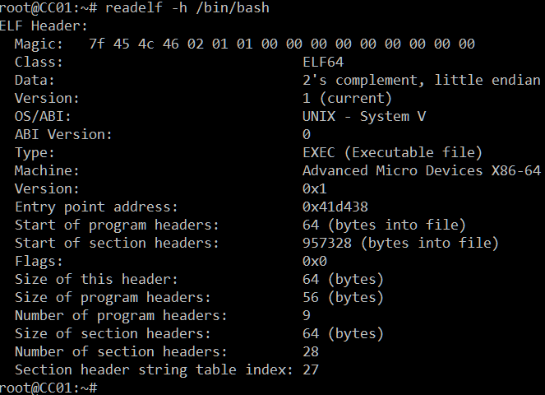
ELF 命令：查看elf头
$ readelf –h file
Notes:
了解了这些信息之后，我们就对ELF文件整体的内容有了一个概念。在Linux系统下，有专门的命令来查看文件的elf文件头信息。比如readelf -h file。这里看到的就是我前面给大家讲的每一块的内容，这里是软件很直观的给大家展示出来。

Slide 17
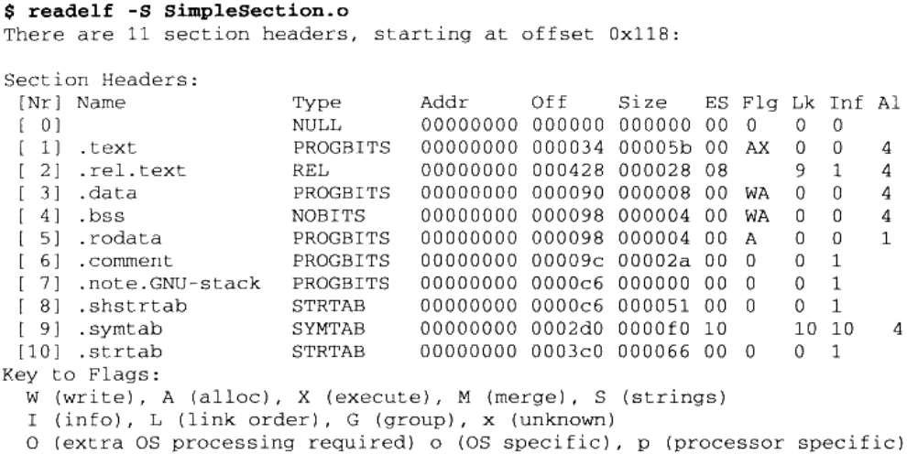
ELF 命令：查看elf段表
$ readelf –S file
Notes:
刚才图片中示例程序的段表展示了三种不同的段，但其实elf中存在更多不同种类的段，查看方法也很简单 readelf -S file。这张图里可以看到，除了序号0为留空以外，这个文件还包含另外九种不同的段。每一个不同的段都用来保存不同种类的数据。

Slide 18
ELF文件格式
ELF段表
用于描述ELF文件中各个段的信息，比如每个段的段名、段的长度、在文件中的位置、读写权限等
Notes:
段表的作用就是用来描述ELF文件中各个段的信息，比如每个段的段名、段的长度、在文件中的位置、读写权限等。

Slide 19
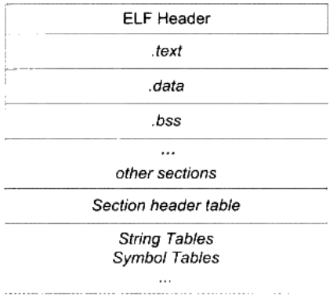
ELF文件格式
ELF代码段、数据段
int a=1;
int b;
void swap()
{
a=a+b;
b=a-b;
a=a-b;
}
int main()
{
static int c;
b=0;
swap();
return 0;
}
Notes:
我们看一个简单地例子。非常简单的一个程序，交换两个变量。这里的bss段是用来保存未初始化的全局变量。已经初始化的全局变量存放在data段。text段用来存放代码。

Slide 20
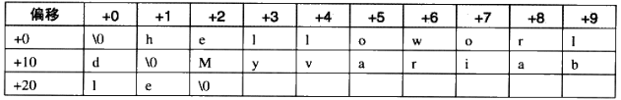
ELF文件格式
ELF字符串表
ELF文件中有很多字符串，比如段名、变量名、函数名等。这些字符串并不保存在代码段，而是集中保存在字符串表中，便于查询
Notes:
ELF文件中有很多字符串，比如段名、变量名、函数名等。这些字符串并不保存在代码段，而是集中保存在字符串表中，便于查询。下面图中就是一个简单字符串的存储

Slide 21
ELF符号表
ELF符号表
什么是符号(Symbol)？
在编译原理中，函数和变量统称为符号，函数名和变量名就是符号名
符号表保存了当前ELF文件中所有符号的信息
符号名
符号对应的值
符号大小
符号类型和绑定信息
符号所在的段
Notes:
对应的还有符号表。函数和变量统称为符号，其中函数名和变量名就称为符号名。符号表保存了当前ELF文件中的所有符号的信息，包括符号名、符号对应的值、符号大小、符号类型、符号类型及绑定信息、符号所在的段。

Slide 22
ELF符号表
typedef struct elf64_sym {
Elf64_Word st_name; // 符号名称，字符串表中的索引
// STT_OBJECT表示符号关联到一个数据对象，如变量、数组或指针；
// STT_FUNC 表示符号关联到一个函数；
// STT_NOTYPE表示符号类型未指定，用于未定义引用
unsigned char st_info; // 类型和绑定属性：STB_LOCAL/STB_GLOBAL/STB_WEAK；
unsigned char st_other;// 语义未定义，0
Elf64_Half st_shndx; // 相关节的索引，符号将绑定到该节，此外SHN_ABS指定符号是绝对值，不因重定位而改变，SHN_UNDEF标识未定义符号。
Elf64_Addr st_value; // 符号的值
Elf64_Xword st_size; // 符号的长度，如一个指针的长度或struct对象中包含的字节数。
}Elf64_Sym;
Notes:
这里是ELF符号的结构体。

Slide 23
ELF符号表
$ readelf –s file
Notes:
查看符号表的命令是readelf -s file。我们看一下一些符号。

Slide 24
大纲
ELF文件格式
内核映像文件的格式和符号表
内核映像文件的内存加载布局

Slide 25
内核映像文件的格式和符号表
内核映像文件
有多种类型
压缩相关代码
压缩
vmlinux
zImage
原始的，未压缩
的映像文件
vmlinuz
bzImage
统称
分别载入内存的低端、高端区域
添加额外信息
uImage
uboot专用
Notes:
Linux的内核文件是要加载到内存中的。通过编译我们能得到很多种不同的内核映像文件。第一种vmlinux文件，属于是未经压缩，原始的映像。另一种是经过压缩的zImage文件，这类文件体积小，但是需要在映像开头添加解压缩的代码。每次载入的时候进行解压，由于体积小，比较适合嵌入式的系统。bzImage的b是big的意思，大。实际使用中两种映像分别载入到低端内存和高端内存区域。

Slide 26
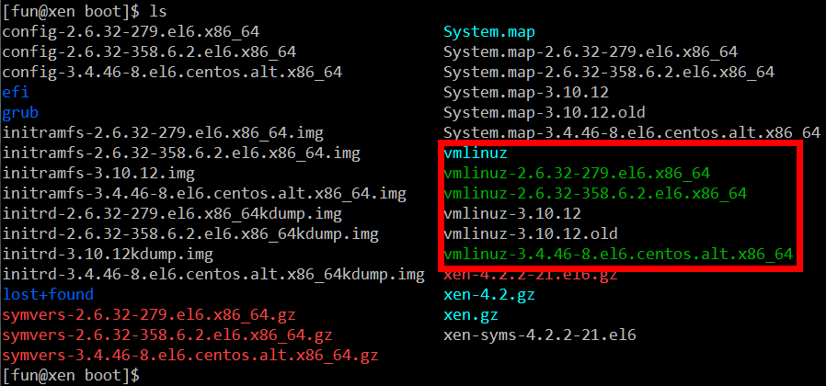
内核映像文件的格式
内核映像文件
Notes:
我们打开linux的/boot目录，就可以看到内核文件。这里展示了多个不同版本的内核文件。

Slide 27
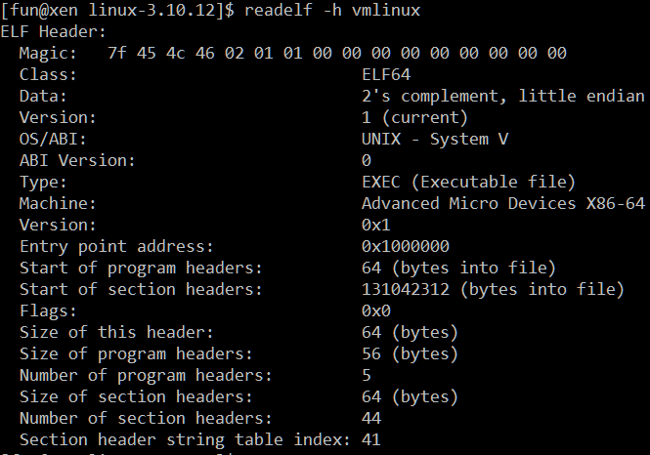
内核映像文件的格式和符号表
内核映像文件的格式
Notes:
使用readelf命令就可以查看内核的内容了。如果不是elf格式的话，是无法通过readelf文件来查看的。该命令会通过文件初始的Magic number来判断当前文件格式。下面的一些基本信息，和我们前面分析的elf内容都是一一对应的。

Slide 28
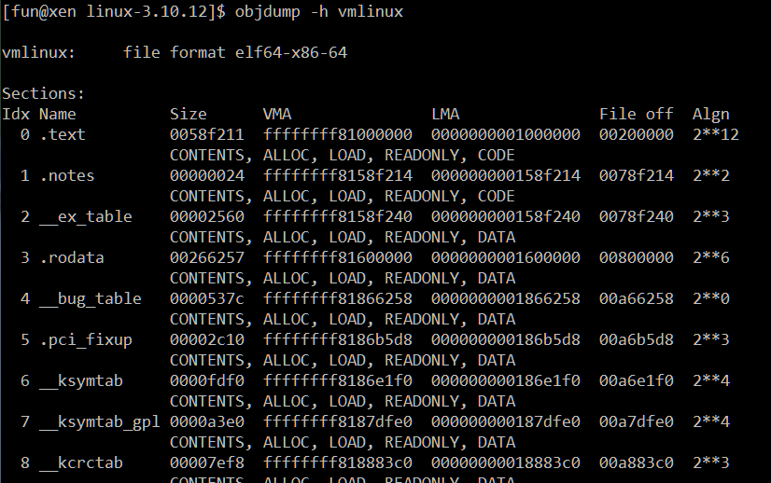
内核映像文件的格式
$ objdump –h file
Notes:
objdump文件是Linux下面的命令，可以对文件进行反汇编。比如objdump -h file就可以查看目标文件的Section Header信息。内核影响包含了非常多的节，这里只展示了一小部分。

Slide 29
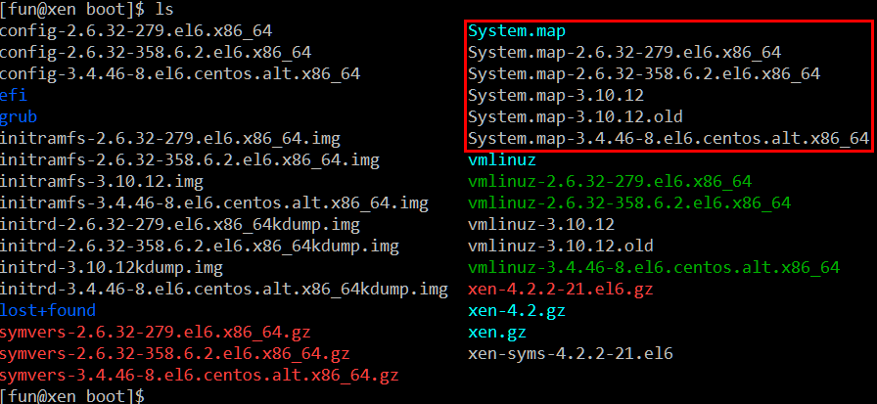
内核符号表
System.map文件，与ELF文件的符号表类似，从vmlinux中导出
Notes:
回到boot目录，system.map文件是内核符号表，是从vmlinux中导出的。

Slide 30
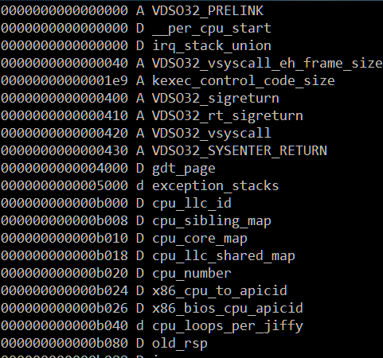
内核符号表
符号的类型
格式：线性地址 类型 符号
符号类型 | 名称 | 说明
A | Absolute | 符号的值是绝对值，并且在进一步链接过程中不会被改变
B | BSS | 符号在未初始化数据区或区（section）中，即在BSS段中
C | Common | 符号是公共的。公共符号是未初始化的数据。在链接时，多个公共符号可能具有同一名称。如果该符号定义在其他地方，则公共符号被看作是未定义的引用
D | Data | 符号在已初始化数据区中
G | Global | 符号是在小对象已初始化数据区中的符号。某些目标文件的格式允许对小数据对象（例如一个全局整型变量）可进行更有效的访问
I | Inderect | 符号是对另一个符号的间接引用
N | Debugging | 符号是一个调试符号
R | Read only | 符号在一个只读数据区中
S | Small | 符号是小对象未初始化数据区中的符号
T | Text | 符号是代码区中的符号
U | Undefined | 符号是外部的，并且其值为0（未定义）
- | Stabs | 符号是a.out目标文件中的一个stab符号，用于保存调试信息
? | Unknown | 符号的类型未知，或者与具体文件格式有关
小写字母表示局部; 大写字母表示全局(外部)
Notes:
符号有很多种不同的类型，左边的列表详细的说明了符号类型，右边是符号表的格式，分别是地址、类型以及符号。小写的符号代表局部，大写的符号代表全局。

Slide 31
大纲
ELF文件格式
内核映像文件的格式和符号表
内核映像文件的内存加载布局

Slide 32
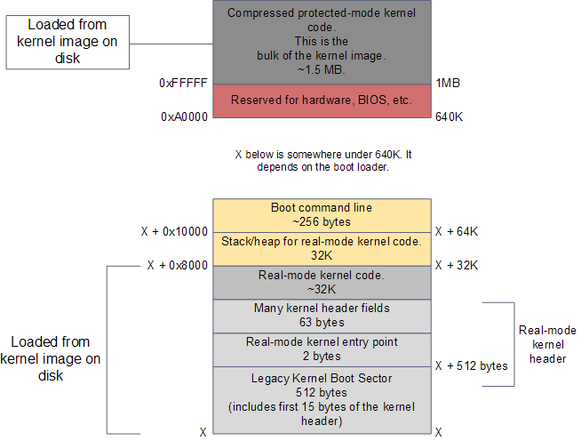
内核映像文件的内存加载布局
加载内核映像文件
bootloader将内核映像文件加载到内存
加载时涉及到实模式访问低端1MB内存的问题
最终，内核映像文件被分为两部分，分别加载到低端640KB内存以下，以及低端1MB内存以上的位置
Notes:
https://blog.csdn.net/drshenlei/article/details/4250306
加载到内存中的内核分为了两部分，一部分存储在640k一下的内存中，以实模式运行。另一部分存储在1MB以后的内存中，以保护模式运行。

Slide 33
本节完

